Slide 1

Sync+ 2.0
Phase4_CX727_R12 –Baidu
Baidu
Updated on 2022-10-19
Desired Outcome
Awareness
Decision
Escalation Help
Think
Point of view
Plan to Implement
Implement

Slide 2
{CX727 R12 PRO HF5} Software overall status {yellow}
Software key info
Refer SWAD for the details:
MCU version: 20220915_528_PRO（CX727 R12）#1025
SoC User version: 20221013_0809_CF15_R12.PRO.HF5_User
Verification scope and method:
{Full verification} executed with pass rate 99%. Refer test report for detail.
Main changes compared with previous version, refer RN for the details, highlights listed below:
Currently NO IG issues assigned to Baidu.
Left Gating issues in total 22 which will be fixed/improved in R13/14. Refer slide 3.
Performance test result – Refer slide 6.
Notes:
Add P1 weekly burn down chart

Slide 3

{CX727 R12 PRO HF5} Gating issues status
R12版本当前遗留Gating问题21个，其中17个问题当前已经修复或排期，剩余4个问题需要继续与德赛联合调查。
Key | Summary | 模块 | Fix Version | Priority | Status | AIMS# | Remark
APIMCIS-31281 | 【CX727】【高概率】【地图】设置家和公司地址无效，显示空白 | 百度-地图 | 云端解决 | Gating | Test | / | 问题分析：由于地图流量渠道号没有加上福特标签， 检索请求均未携带 渠道号，导致在流量拆分上无法有效区分，进一步导致在服务端命中“反抓取”条件，服务端返回了无效值，导致客户端地图收藏家和公司失败；重新设置一次可恢复。 解决方案：需要基于激活信息，获取到设备的 CUID、channel、mb、group_id 、sign 等信息，在服务端进行修改，由于车辆CUID在登陆时才会上传，需要一定的时间来收集，预计持续1个月。 解决计划：预计11月30日上线
APIMCIS-31275 | [CX727][必现][百度-地图]在路线偏好页面进行滑动会出现推荐路线 | 百度-地图 | CF15_R13.PRO | Gating | Test | / | 问题分析：交互问题。 解决方案：优化交互：由手指滑动时自动收起，改为跟随手指滑动。升级地图5.0后该问题可解决。
APIMCIS-31600 | [CX727][地图][必现]Launcher显示后1s内，点击导航图标，导航页面闪退 | 百度-地图 | CF15_R13.PRO | Gating | Test | / | 地图5.0测试未复现该问题，升级地图5.0后该问题可解决。
APIMCIS-31454 | [CX727][百度-地图][必现]缩放地图后自动打开语音播报 | 百度-地图 | CF15_R13.PRO | Gating | Test | / | 问题分析： 1.“关闭语音播报”指令未正确设置静音状态 2. 诱导卡片的更多设置弹框中，会根据当前音量&静音状态重新导航播报 解决方案：“关闭语音播报”正确设置静音状态 此问题在3系地图上进行了修复，但是该修复未合入R12版本，且3系后续不会再有正式版本发布； 目前该问题在5系上也压测过未发现有类似问题，R13升级地图5.0即可解决。
APIMCIS-32016 | [CX727][偶现][百度-地图3.0]在重新算路界面卡住几秒后，地图闪退返回到launcher界面 | 百度-地图 | CF15_R13.PRO | Gating | Test | / | 问题分析：RD 分析： 多线程操作CRoute对象引起的数据访问冲突的问题，导致路线数据CRoute 崩溃，此数据在路线变更时会修改。 正常算路时不存在多线程访问问题，故复现概率较低； 解决方案：地图3.0南京实车压测100次，压测时间约4小时，压测公里数约80公里，未复现。地图5.0压测3个月未发现有类似问题。
APIMCIS-31625 | [CX727][地图3.0][必现]离线地图已下载，拔掉TCU，无网情况下不能进行导航，提示未下载离线地图 | 百度-地图 | CF15_R13.PRO | Gating | Test | / | 问题分析：拔掉TCU测试无网环境，非典型用户场景 解决方案：MAP5 复测不存在类似问题。
APIMCIS-31296 | [CX727][必现][百度-语音]酒店预订界面语音唤醒“搜索酒店”会响应为导航搜索结果 | 百度-语音 | CF15_R13.PRO | Gating | Test | / | 问题分析：该问题“搜索酒店”不在所见即可说范围内，所以不是Bug。 优化方案：如果想匹配所见即可说需要“搜索”识别。目前语音对于两字是拒绝识别的，已添加“搜索”识别白名单。
APIMCIS-31957 | [CX727][必现]语音指令打开遮阳帘，遮阳帘会被自动纠错成座椅按摩 | 百度-语音 | 云端解决 | Gating | Awaiting implementation | / | 问题分析：线上识别模型识别错误。 解决方案：云端修复，预计10月25号前上线。
APIMCIS-32022 APIMCIS-31961 | [CX727][压测][百度-语音]语音唤醒“电马同学”，概率性无法唤醒 | 百度-语音 | CF15_R14.PRO | Gating | Test | / | 问题分析：中高躁场景下个别女生声音/声音低/语速快的情况下偶现的无法唤醒的情况， 解决方案：福特FO确认可在R12有条件签收该情况；百度目前也完成一版调优，暂时未合入R13版本，仍需要更多验证。
APIMCIS-32048 | 【CX727】【必现】【随心听】USB歌曲专辑封面显示与上一首歌一致 | 百度-随心听 | CF15_R13.PRO | Gating | Test | / | 原因: UI 刷新问题 解决方案: 对当前item单独刷新 影响范围：只针对usb 歌曲封面显示问题，影响范围小。
APIMCIS-31345 | 【CX727】【必现】【随心听】插入第二个U盘设备，第一个U盘中歌曲播放状态异常 | 百度-随心听 | CF15_R13.PRO | Gating | Test | / | 问题原因: 新u 盘插入 当前当前播放数据清空并且将页面置为禁用态 解决方案: 当前播放器有列表数据并且是当前tab情况下 不再更新播放器的状态及页面。
APIMCIS-31212 | Phase4:[CX727]User privacy have seven application in Location Service list | User privacy | CF15_R13.PRO | Gating | Test | / | 问题分析：账号应用增加定位限制。 影响：车机管家隐私应用列表会显示账户应用，不影响功能使用。 解决方案：去除定位相关逻辑，由于修改涉及面比较广，需要经过几个Weekly ROM进行验证后再合入。
APIMCIS-31887 | Phase4:[EV][100%]The battery on the overview page is red and the battery level is 100% | Electric Vehicle | CF15_R13.PRO | Gating | Test | / | 问题分析：ford会在启动后，发一次无效的数据给EV模块。 影响：只是UI显示问题，对功能使用无影响，可恢复。 解决方案：德赛/福特/百度联合确认无效数据谁来过滤。10月13日三方确认方案，10月14日完成开发。
APIMCIS-31396 | [CX727][Performance][Stability] monkey测试, com.baidu.naviauto发生anr | System Performance | CF15_R13.PRO | Gating | Test | / | 问题分析：实例GLSurfaceView的onPause方法死锁 解决方案：已通过多onPause方法串行解决
APIMCIS-31321 | [CX727_R12][performance]power on Wi-Fi 下qq music音源恢复失败,4G偶现可以恢复 | System Performance | CF15_R13.PRO | Gating | Test | / | 原因分析：账号启动时序提到随心听之前，随心听获取登陆状态时，账号与福特账号仍未连接成功，导致随心听获取到未登陆状态。随心听获取到当前为未登陆状态之后，就退出了恢复播放的流程。 解决方法：当随心听获取到账号为未登陆状态，则轮询账号登陆状态，等到账号登陆才恢复播放，或者超过重试次数而退出播放流程
APIMCIS-31393 | [CX727][Stability][bench] monkey test, leak memory of com.baidu.che.parking | System Performance | CF15_R13.PRO | Gating | Test | / | 问题分析：搜索页的搜索历史Fragment和搜索结果Fragment切换后未remove和清除另一个Fragment导致内存泄漏； 解决方案：remove和清除另一个Fragment。
APIMCIS-30826 | 【Phase 4】【性能】优化随心听的应用响应速度10%和潜在性能排查 | System Performance | CF15_R13.PRO | Gating | Test | / | 与福特FO确认，百度当前已进行多项优化，后续继续观察
APIMCIS-31402 | [CX727][Performance][Stability] monkey测试, com.dsv.iod发生anr | System Performance | / | Gating | InProgress | / | 与福特FO确认，需要三方对齐monkey测试手法后再观察
APIMCIS-31399 | [CX727][Performance][Stability] monkey测试, com.baidu.iov.dueros.film发生anr | System Performance | / | Gating | InProgress | / | 与福特FO确认，需要三方对齐monkey测试手法后再观察
APIMCIS-31401 | [CX727][Performance][Stability] monkey测试, com.ford.sync.vpa发生anr | System Performance | / | Gating | InProgress | / | 与福特FO确认，需要三方对齐monkey测试手法后再观察
APIMCIS-31400 | [CX727][Performance][Stability] monkey测试, com.desay_svautomotive.radioapp发生anr | System Performance | / | Gating | InProgress | / | 与福特FO确认，需要三方对齐monkey测试手法后再观察

Slide 4
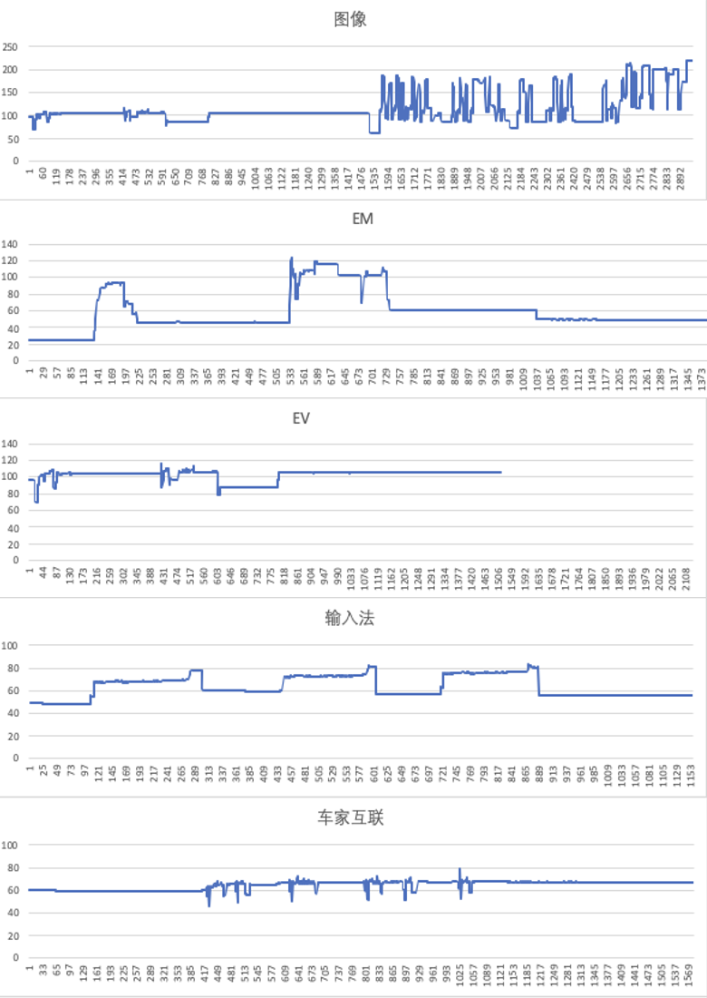
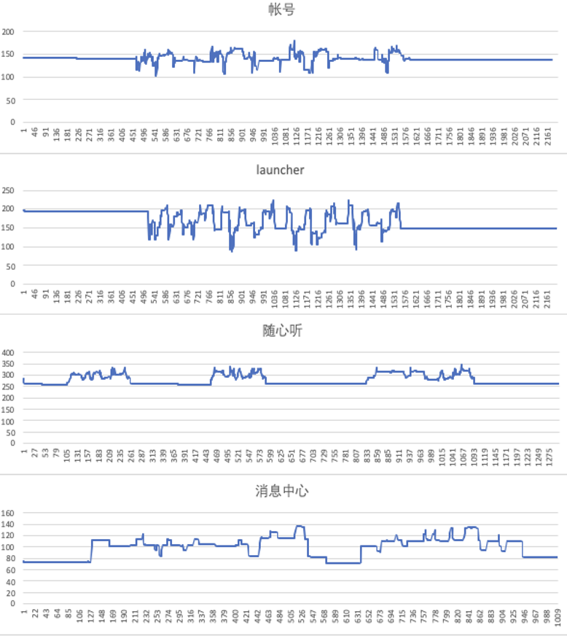
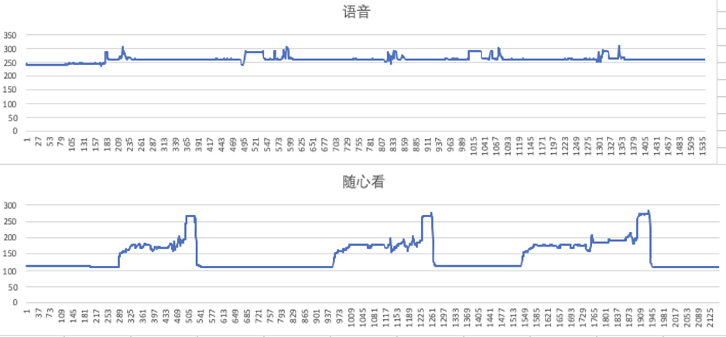
{CX727 R12 PRO HF5} 内存泄漏专项测试

Slide 5
{CX727 R12 PRO HF5} 语音专项测试
唤醒词唤醒率：高配、低配 Pass with condition
唤醒词唤醒率：高配、低配 Pass with condition
测试报告总论： 测试结论：有条件通过 测试结论说明： 1. 核心功能测试通过，无新增P0P1问题 2. 与之前版本对比，导航TTS场景下唤醒率提升明显 3. 部分音量较小、说话口音较重的用户，可能影响其唤醒率、识别率，建议针对该类场景进行优化调优
版本问题: 1. 意图控制空调，语音打开MAX AC 失败、且语音控制关闭MAX AC有问题，执行结果会同时关掉AC/MAX AC,TTS回复AC已关闭（11：30） 2. 打开遮阳帘--识别成座椅按摩 （11：41） 3. 离线指令，调节座椅加热相关指令，最后一个“档”字被识别为“的”、“点”，但是执行功能正常 4. 动态拾音测试，低中高噪共测试800次，偶现一次唤醒方位错误 5. 中高躁场景，说话音量较小，语速较快的人员存在无法唤醒的情况
测试版本：1.4.6.9
测试时间：2022年9月24日～29日
测试报告编写人：刘杨
测试报告审核人：马龙、王婷婷
测试环境说明： 1. 南京高配实车（静态：LV733、LV732，动态：PV182）
测试范围说明： 1. 唤醒率、误唤醒（闲聊、串扰词）、离在线识别率、动态拾音、核心功能回归测试 2. 语音效果累测试，全量测试人数减半，测试场景全量 3. 核心功能回归测试，用例为每个垂类里选取部分离在线指令进行测试，并非全量用例
测试人员说明： 1 姓名：刘杨 性别：男 2 姓名：李灿 性别：女 3 姓名：周斌 性别：男 4 姓名：赵其林 性别：男 5 姓名：周斌 性别：男
问题分析及修复/优化计划： 1. 意图控制空调，语音打开MAX AC 失败、且语音控制关闭MAX AC有问题，执行结果会同时关掉AC/MAX AC,TTS回复AC已关闭（11：30） - 百度当前已在云端干预修复上线 2. 打开遮阳帘--识别成座椅按摩 （11：41） - 百度计划在10月2日云端线上修复（另外该指令不适用727，因为727没有遮阳帘），已修复。 3. 离线指令，调节座椅加热相关指令，最后一个“档”字被识别为“的”、“点”，但是执行功能正常 - 该问题影响较小，已提报语音技术部后续针对该case进行优化。 4. 动态拾音测试，低中高噪共测试800次，偶现一次唤醒方位错误 - 百度4个人低噪场景测试800次，仅有1次错误，为极低概率偶现问题，符合业界标准。该问题本质上是因为富迪音区隔离度不够导致跨音区唤醒，后续需要富迪优化。 5. 中高躁场景，说话音量较小，语速较快的人员存在无法唤醒的情况 - 基于百度测试样本量和测试数据，正常语音音量唤醒率均高于验收标准，符合产品要求。但富迪消噪处理本身并不理想，降噪的同时压低了人声的幅值，这种在高噪情况下人声较轻时表现尤盛，后续需要富迪进行优化；同时百度也会基于人声较小的case进行语料收集和进一步调优和优化，预计R13可以再进行调优。

Slide 6
{CX727 R12 PRO HF5} 系统性能专项测试
计时方法 | 影响因素 | 权重 | expect KPI | R12计划目标 | CX727 R12 Pro | R12 分数 | CX727 R11 result | CX727 R11评分 | CX727 R09 | CX727 R09评分
计算从手部离开点击开始第一帧到导航地图加载全部成功（地图上定位地址信息全部展示） | Power on导航启动时间 | 1.50 | 12.00 |  | 13.27 | 4.89 | 14.27 | 4.36 | 12.66 | 5.22
 | Power onPTT可用 | 1.00 | 13.00 | 7.00 | 9.75 | 5 | 15.19 | 4.68 | 16.18 | 4.4
计算从launcher界面启动第一帧到语音唤醒弹框的第一帧 | Power on语音可用 | 1.00 | 12.00 | 7.00 | 11.19 | 5 | 14.70 | 4.16 | 14.60 | 4.2
计算从Launcher第一帧至U盘音乐播放（播放按钮从暂停到播放状态，认定为开始播放） | Power on到根目录两首歌的USB音源恢复 | 0.50 | 1.86 |  | 1.88 | 2.5 | 1.86 | 2.5 | 4.51 | 0
计算从Launcher第一帧至QQ音乐播放（播放按钮从暂停到播放状态，认定为开始播放） | Power onQQ音源恢复 | 1.00 | 3.00 |  | 2.50 | 5 | 2.55 | 5 | 6.28 | 1.77
计算从手指抬起动作到音乐界面暂停按钮切换到播放按钮 | 系统稳定状态下QQ音乐首次启动 | 1.00 | 1.50 | 2.60 | 1.88 | 5 | 3.00 | 5 | 3.98 | 4.03
计算从手指抬起动作到U盘音乐暂停按钮切换到播放按 | 系统稳定状态下USB音乐首次启动 | 0.50 | 1.50 | 1.50 | 1.97 | 1.54 | 1.80 | 1.75 | 5.51 | 0
计算从手指抬起动作到导航定位信息加载完成 | 系统稳定状态下Navigation首次启动 | 1.00 | 2.60 |  | 3.53 | 4.59 | 2.60 | 5 | 4.38 | 3.62
计算从手指抬起动作到应用界面稳定展示 | 系统稳定状态下喜马拉雅首次启动 | 0.50 | 1.50 |  | 1.29 | 2.5 | 1.20 | 2.5 | 3.33 | 1.23
计算从点击搜索至界面稳定展示搜索结果 | 系统稳定状态下导航搜索(20KM) | 1.00 | 1.30 |  | 1.75 | 3.63 | 1.93 | 3.18 | 1.87 | 3.33
计算从点击路径规划按钮至界面稳定展示路径搜索结果 | 系统稳定状态下导航路径规划 | 1.00 | 1.56 |  | 2.03 | 2.93 | 1.44 | 4.5 | 1.70 | 3.75
计算从点击下一首至播放按钮从暂停到播放 | 系统稳定状态下在线QQ音乐切歌 | 1.00 | 0.80 |  | 1.52 | 2.93 | 1.02 | 4.75 | 2.23 | 0
计算从点击下一首在线电台成功切台 | 系统稳定状态下在线电台切换 | 1.00 | 0.80 |  | 0.76 | 5 | 0.89 | 5 | 0.65 | 5
计算从语音最后一个字上屏结束至页面稳定展示搜索结果 | 系统稳定下，语音导航搜索时间 | 1.00 | 3.15 |  | 2.47 | 5 | 3.15 | 5 | 3.20 | 5
计算从语音最后一个字上屏结束至页面稳定展示搜索结果 | 导航中，语音目的地切换搜索时间 | 1.00 | 3.64 |  | 2.65 | 4.86 | 3.64 | 3.45 | 2.07 | 5
计算从语音最后一个字上屏结束至页面稳定展示规划结果 | 导航中，语音目的地切换路径规划 | 1.00 | 5.30 |  | 5.64 | 4.59 | 13.28 | 0 | 3.13 | 5
计算从语音最后一个字上屏结束至语音反馈搜索结果开始播报结束 | 系统稳定下，语音播放音乐 | 1.00 | 6.00 | 6.00 | 5.30 | 4.86 | 8.68 | 2.58 | 7.61 | 3.24
计算从语音最后一个字上屏结束至天窗开始开启 | 系统稳定下，语音车控 | 1.00 | 0.50 |  | 1.67 | 3.83 | 0.90 | 5 | 1.60 | 4
计算从语音最后一个字上屏结束至操作生效 | 系统稳定下，语音系统控制 | 1.00 | 1.70 |  | 0.93 | 5 | 1.70 | 4.75 | 1.73 | 4.68
计算点蓝牙音乐tab手指抬起那一帧，到蓝牙音乐开始播放 | 系统稳定状态下，音乐TAB切换（QQ音乐与蓝牙音乐切换） | 1.00 | 0.50 |  | 1.39 | 4.66 | 0.96 | 5 | 2.13 | 2.68
计算点击app图标到进入首页后完全展示的时间 | 系统稳定状态下，EV卡片的首次加载 | 1.00 | 1.00 |  | 1.52 | 5 | 1.50 | 5 | 1.31 | 5
计算点击app图标到进入首页后完全展示的时间 | 系统稳定状态下，视频应用冷启动 | 1.00 | 1.50 |  | 7.56 | 0 | 7.55 | 0 | 7.54 | 0
计算点击app图标到进入首页后完全展示的时间 | 系统稳定状态下，电影票首次启动时间 | 0.5 | 3 |  | 2.3 | 2.1 | 3.72 | 0.92 | 1.19 | 2.5
计算点击app图标到进入首页后完全展示的时间 | 系统稳定状态下，外卖首次启动时间 | 0.5 | 3 | 3 | 2.14 | 2.27 | 11.63 | 0 | 2.49 | 1.93
计算点击app图标到进入首页后完全展示的时间 | 系统稳定状态下，智慧停车场首次启动时间 | 0.5 | 3 | 3 | 2.52 | 1.9 | 0 | 2.5 | 3.13 | 1.39
计算第二次打开音乐应用从手指抬起动作到音乐界面稳定展示 | QQ/新闻/喜马拉雅/在线FM热启动 | 1 | 1 |  | 0.49 | 4.05 | 0.63 | 3.74 | 0.63 | 3.74
计算点击蓝牙音乐从手指抬起动作到蓝牙音乐暂停按钮切换到播放按钮 | QQ/新闻/喜马拉雅/在线FM 弱网tab切换时间 | 1.00 | 0.50 |  | 0.3 | 5 | 0.7 | 5 | 0.7 | 5
计算点击搜索框从手指抬起动作到键盘显示出来的时间 | 点击编辑框到拉起输入法显示出来的时间 | 1 | 1 |  | 0.68 | 3.64 | 0.8 | 3.4 | 0.8 | 3.4
计算点击app图标到进入首页后完全展示的时间 | 系统稳定状态下，车家互联首次启动时间 | 0.5 | 3 |  | 3.85 | 0.83 | 3.7 | 0.93 | 3.7 | 0.93
计算点击app图标到进入首页后完全展示的时间 | 系统稳定状态下，酒店首次启动时间 | 0.5 | 3 |  | 1.378 | 2.5 | 2.5 | 1.92 | 2.5 | 1.92
计算从手指按下到触摸屏对应卡片位置，到小卡片出现动效的时间 | Launcher首页点击卡片动效启动时间
 | 总分
 |  |  |  |  |  | 110.58 |  | 101.56 |  | 91.93

